Slide 1

Тема: Досуг людей «Третьего возраста»

Slide 2

Основой эффективного развития любого общества является активная разработка досуговых практик людей третьего поколения, поскольку именно люди обеспечивают эффективное использование любых видов ресурсов, имеющихся в распоряжении государства, и определяют ее экономические показатели и конкурентоспособность.

Slide 3
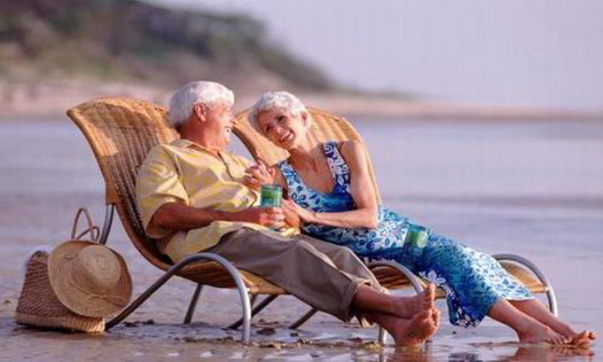
Объектом исследовательской работы является «третье поколение» г.Анапы, задействованное в досуговых практиках.
Предметом исследовательской работы является процесс досуговых практик людей «третьего поколения» г. Анапы.
Целью исследовательской работы является совершенствование досуговых практик людей третьего поколения г. Анапы и активное их вовлечение в досуговые практики.

Slide 4
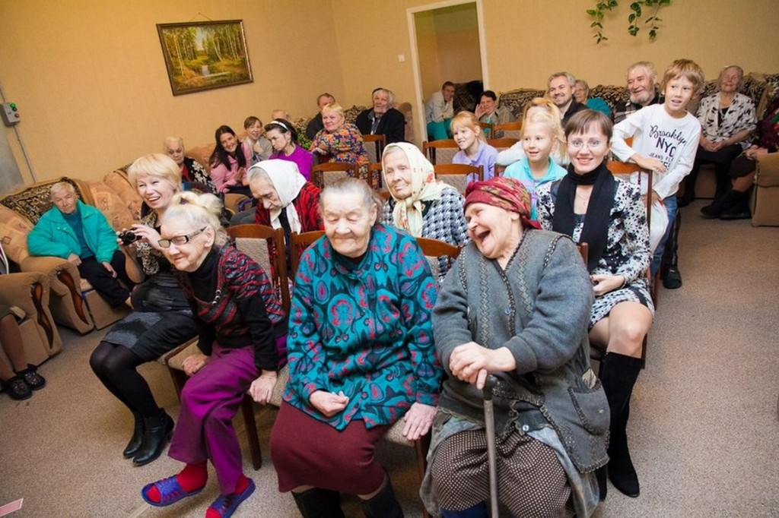
Практическая значимость. Разработка практических рекомендаций по улучшению и развитию эффективности досуговых практик людей третьего поколения г. Анапы в данной исследовательской работе позволят повысить уровень заинтересованности во взаимопонимании, доверии, общении и общих интересов среди людей третьего поколения с помощью досуговых практик. А также при применениях данных рекомендаций улучшиться социальное самочувствие граждан старшего возраста, снизиться психологическую напряжённость в их среде.

